Slide 1
機械学習に現れる
非線形ランダム行列
Alexander Jerschow
名古屋大学大学院 多元数理科学研究科（M2）
Notes:
発表時間目安：40秒
今日は機械学習の細部ではなく、非線形変換を受けた大きなランダム行列のスペクトルに焦点を当てます。独立成分の標本共分散を基準にし、非線形ランダム特徴行列、最後に自己注意行列へ進みます。個々の証明ではなく、モデル・極限・何が見えるかの三点を持ち帰っていただくことを目標にします。
[Sources]
- https://sites.google.com/view/fajunior2026
[/Sources]

Slide 2

なぜスペクトルを見るのか
巨大な特徴行列を、
固有値の「分布」として見る
01
特徴の広がり
固有値がどの尺度に
分布しているか
02
退化・有効次元
ゼロ付近への集中や
低ランク化の兆候
学習性能を直接決める量ではなく、
高次元の幾何を要約する基準量
03
異方性・条件数
方向ごとの伸び縮みと
スペクトルの偏り
02
Notes:
発表時間目安：1分35秒
ニューラルネットでは、入力に重みを掛け、活性化関数を通して新しい特徴行列Yを作ります。Gram行列M=YYᵀ/mの固有値分布は、特徴が何方向に広がるか、ゼロ近傍へ退化していないか、方向ごとの伸び縮みが極端でないかを一度に要約します。ただし、一般の学習性能をスペクトルだけで決められるとは言いません。ここではランダム初期化や単純化した特徴モデルの幾何を捉える基準量として使います。
[Sources]
- https://proceedings.neurips.cc/paper_files/paper/2017/file/0f3d014eead934bbdbacb62a01dc4831-Paper.pdf
- https://arxiv.org/pdf/2510.06685
[/Sources]

Slide 3
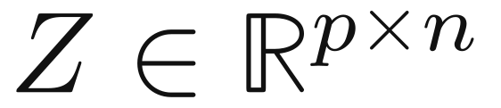
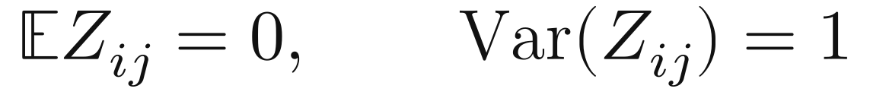
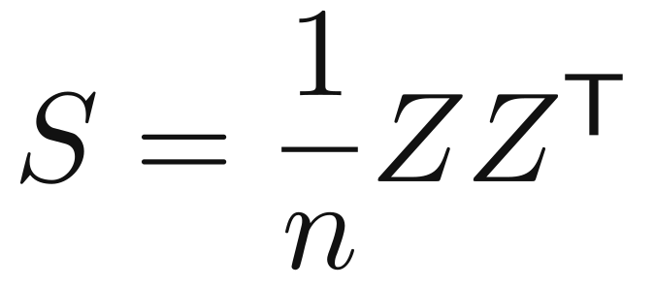
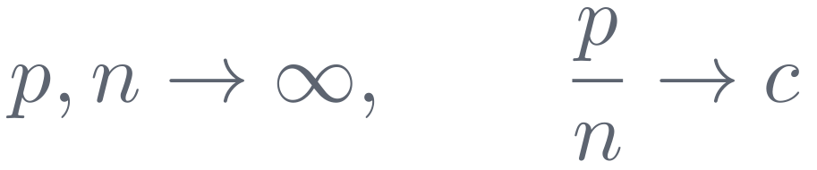



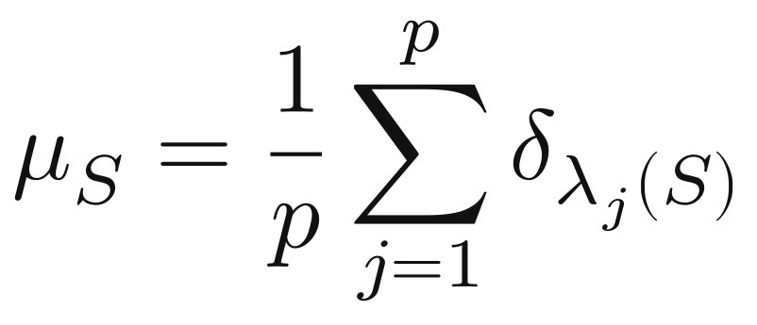
古典的な基準：Marchenko–Pastur則
極限密度の模式図
iid標本共分散
経験スペクトル分布（重複度込み）
03
Notes:
発表時間目安：1分50秒
最初に古典的な基準を置きます。Zの成分が独立同分布で、平均0・分散1、縦横比p/nがcへ収束すると、標本共分散S=ZZᵀ/nの経験固有値分布はMarchenko–Pastur則へ収束します。連続部分の台は[(1−√c)²,(1+√c)²]です。注意点として、後で扱うY=WXの線形特例は二つのランダム行列の積なので、一般には単純なMP則ではなく積Wishart型です。したがって、このスライドは独立成分モデルを基準線として分けて示しています。
[Sources]
- https://doi.org/10.1070/SM1967v001n04ABEH001994
[/Sources]
経験スペクトル分布は重複度込みで各固有値に質量 1/p を置いた確率測度。図は連続部分の模式図で、c>1 のときは原点にも質量がある。

Slide 4
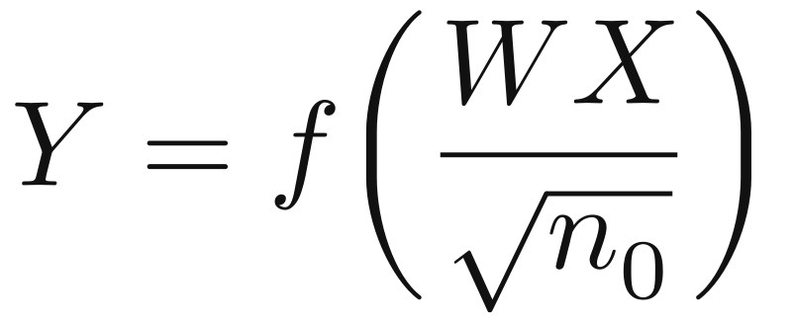
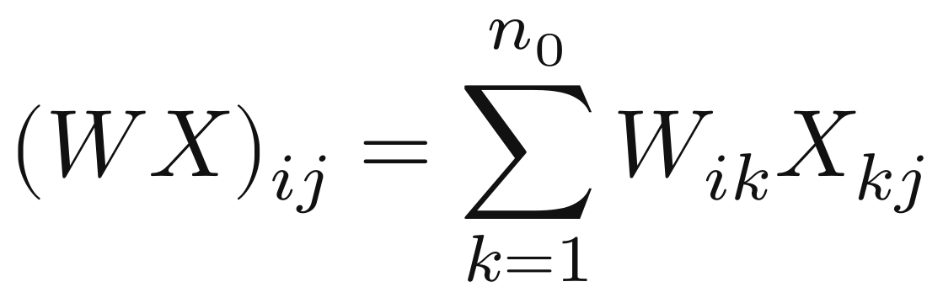
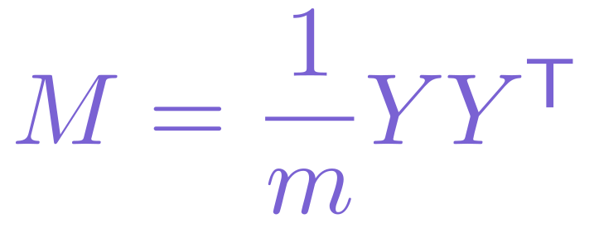
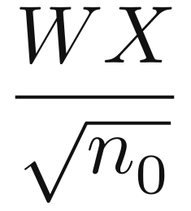


非線形ランダム特徴行列
モデル
成分間の依存
各成分は、重みと入力の内積
W：ランダムな重み
同じ行では W の行を共有
X：ランダムな入力
同じ列では X の列を共有
f：各成分に作用する活性化関数
問い：依存構造は極限スペクトルに何を残すか？
WとXが独立でも、Yの成分は独立ではない。
04
Notes:
発表時間目安：1分55秒
次に非線形モデルです。入力Xにランダムな重みWを掛け、各成分へ活性化関数fを適用してYを作り、Gram行列Mを調べます。n₀、n₁、mが同じ程度で発散する比例極限です。WとXが独立でも、同じ重みや入力を共有するためYの成分間には依存が生じます。したがって、独立成分行列のMP則をそのまま適用できません。中心となる問いは、この複雑な依存構造のうち、極限スペクトルに実際に残る情報は何か、です。
[Sources]
- https://proceedings.neurips.cc/paper_files/paper/2017/file/0f3d014eead934bbdbacb62a01dc4831-Paper.pdf
- https://arxiv.org/pdf/1904.03090
[/Sources]
(WX)ij は W の第 i 行と X の第 j 列の内積。同じ行または列の成分は因子を共有する。W と X の独立性は Y の成分の独立性を意味しない。

Slide 5


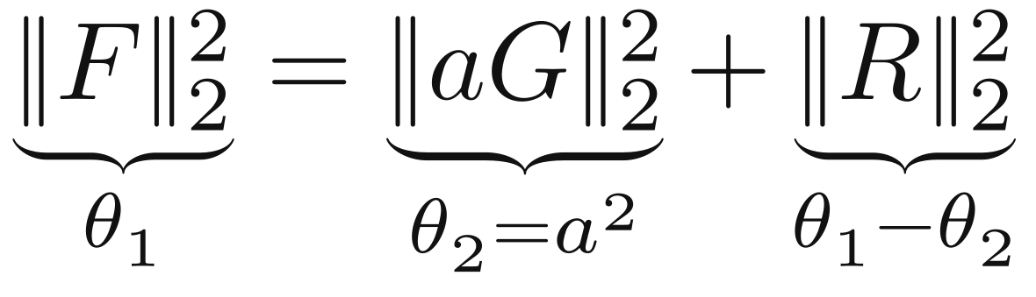



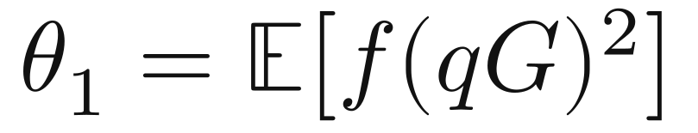
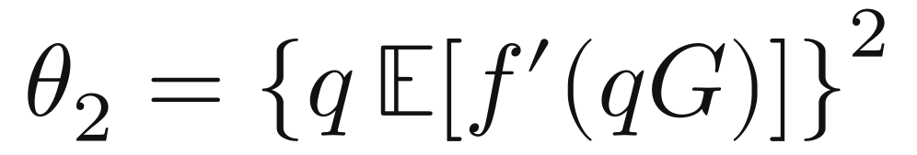

非線形性は二つの量に圧縮される
Pennington–Worah (2017) ／ Benigni–Péché (2021)
G：スカラーの標準正規変数
q：変換前の標準偏差
L² の直交分解
一次成分への射影
05
Notes:
発表時間目安：2分25秒
標準正規変数Gを用いて、活性化関数の影響を二つのガウス積分で表します。θ₁は出力分散、θ₂は一次Hermite係数の二乗です。Pennington–Worahのガウス型モデルでは、極限スペクトルのStieltjes変換は自己無撞着方程式で特徴づけられ、fの影響は基本的にこの二量へ集約されます。Benigni–Péchéは、実解析的なfや部分ガウス的成分などの仮定の下で、このバルク極限を非ガウスの場合へ数学的に拡張しました。特別に、分散を規格化してθ₂=0ならMP型へ戻ります。例えば中心化した偶関数はこの条件を満たします。
[Sources]
- https://proceedings.neurips.cc/paper_files/paper/2017/file/0f3d014eead934bbdbacb62a01dc4831-Paper.pdf
- https://projecteuclid.org/journals/electronic-journal-of-probability/volume-26/issue-none/Eigenvalue-distribution-of-some-nonlinear-models-of-random-matrices/10.1214/21-EJP699.full
[/Sources]
F=f(qG)、G はスカラー標準正規確率変数、q>0 はガウス入力 qG の標準偏差。内積は E[UV]。a=E[GF] とすると F=aG+R、E[RG]=0。十分な正則性と可積分性の下でガウス部分積分により a=q E[f′(qG)]。theta1=||F||²、theta2=a²、theta1-theta2=||R||²。射影図は F と G が張る平面内の模式図。極限分布の二量への依存には各論文のモデル仮定を置く。分散を規格化し theta2=0 とすると MP 型の極限になる。
Pennington, J. and Worah, P. (2017), Nonlinear random matrix theory for deep learning. https://proceedings.neurips.cc/paper_files/paper/2017/hash/0f3d014eead934bbdbacb62a01dc4831-Abstract.html
Benigni, L. and Péché, S. (2021), Eigenvalue distribution of nonlinear models of random matrices. Electronic Journal of Probability 26. https://doi.org/10.1214/21-EJP699 ; https://arxiv.org/abs/1904.03090

Slide 6


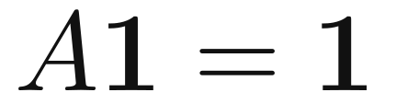
自己注意：成分ごとの非線形を越えて
score matrix S
attention matrix A
row-softmax
各行の和 = 1
→
行ごとに正規化
困難① 双線形スコアの成分は独立でない
困難② 分母が一行全体を結合する
06
Notes:
発表時間目安：2分
自己注意では、入力トークンから双線形なスコア行列Sを作り、各行へsoftmaxを施してAを得ます。各行の和が1なので、Aは行確率行列であり、A1=1が厳密に成り立ちます。一方で、Sの成分はWQとWKを共有するため独立ではありません。さらにsoftmaxの分母は行全体のスコアを結合します。前のf(WX)は成分ごとの非線形でしたが、ここでは非線形性が非局所的です。そのため従来の非線形ランダム特徴の道具を直接移すことはできません。
[Sources]
- https://arxiv.org/pdf/2510.06685
[/Sources]

Slide 7

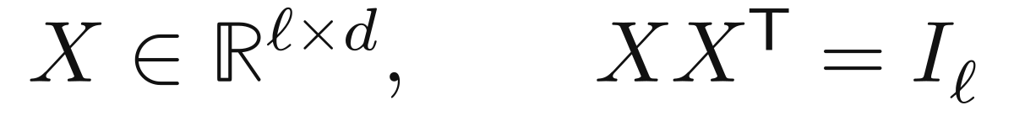
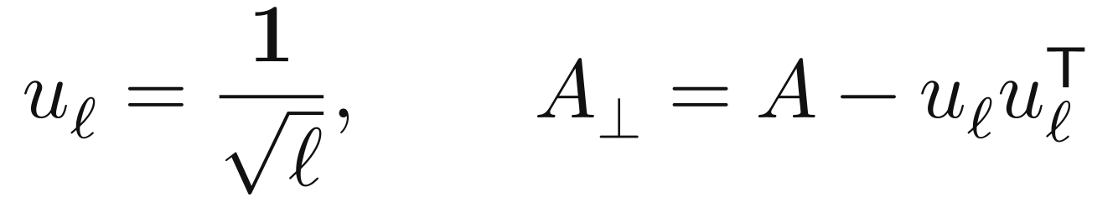
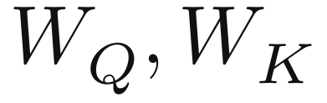
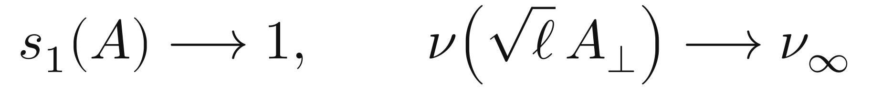
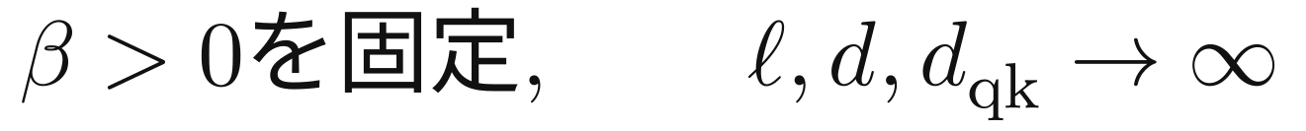
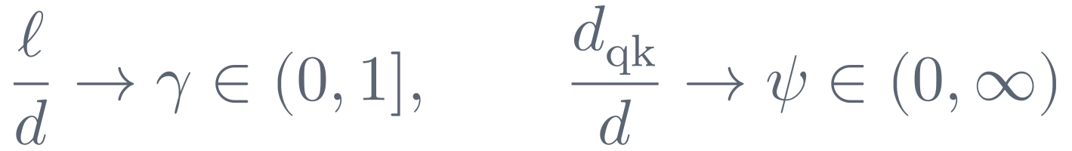
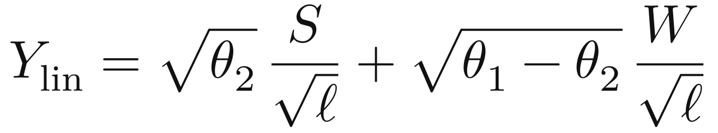
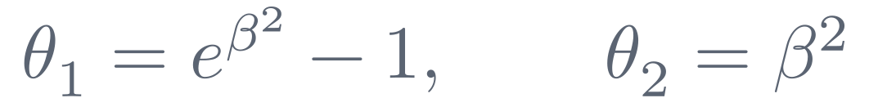
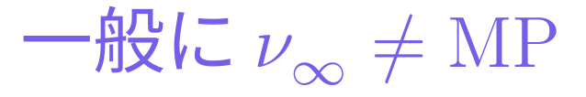
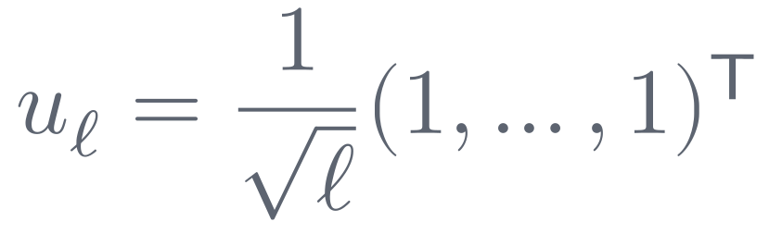
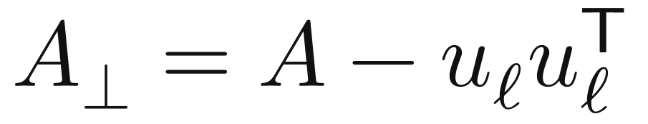


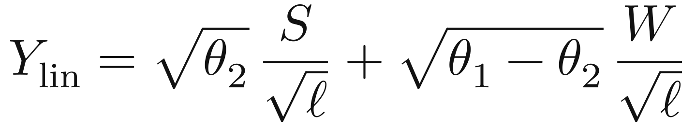
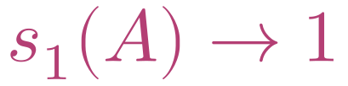
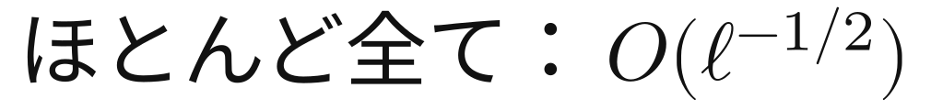
結果：rank-one ＋ 非MP型バルク
Hayase–Collins–Karakida
仮定（X は決定論的）
rank-one とバルク
（行が正規直交）
独立な標準ガウス行列
次元比：
ν は二乗特異値の経験分布
同じバルク極限をもつ線形モデル
W：重み行列と独立な標準ガウス行列
07
Notes:
発表時間目安：2分45秒
Hayase・Collins・Karakidaの結果を簡略化して述べます。入力の行が直交し、βを定数に固定し、文脈長ℓ・埋め込み次元d・query/key次元が比例して発散する設定です。Perron方向をA⊥=A−uℓuℓᵀで除くと、最大特異値は1へ収束し、√ℓA⊥の二乗特異値経験分布は決定論的なν∞へ収束します。したがって一つの巨視的モードと、ほとんど全てがℓ^{-1/2}尺度のバルクに分かれます。さらにバルクは、元の双線形スコアSと独立Gauss雑音Wを足した線形モデルと同じ極限をもち、その極限は一般にはMP則ではありません。これは経験分布の結果であり、個別の第2特異値までは制御しません。
[Sources]
- https://arxiv.org/pdf/2510.06685
[/Sources]
Hayase–Collins–Karakida, arXiv:2510.06685v2, Sections 2–3. https://arxiv.org/html/2510.06685v2#S2
X is deterministic, X in R^(ell x d), XX^T=I_ell. W_Q,W_K in R^(d x d_qk), and all entries across both matrices are mutually independent N(0,1). beta>0 is fixed. d,ell,d_qk tend to infinity with ell/d to gamma>0 and d_qk/d to psi>0 finite; gamma<=1 follows from ell<=d. The comparison W has independent N(0,1) entries and is independent of both weight matrices. The main result concerns the limiting bulk law, not an operator-norm approximation by Y_lin. Source definitions of S and row-softmax are repeated on the slide for reference.

Slide 8
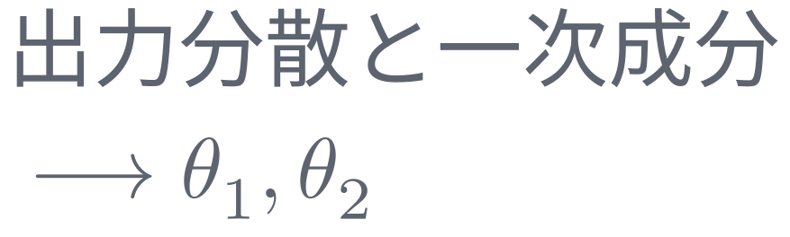

三つのモデル、一つの見方
1967
2017 / 2021
2025 / 2026
iid標本共分散
非線形特徴 f(WX)
softmax自己注意
独立成分
→ MP則
rank-one
＋ 非MP型バルク
08
Notes:
発表時間目安：1分45秒
まとめです。独立成分の標本共分散ではMP則が基準になります。成分ごとの非線形特徴では、複雑なfの情報が出力分散θ₁と一次Hermite成分θ₂へ圧縮されます。softmax自己注意では、行正規化による巨視的な一方向と、一般にMPではないバルクが現れます。共通する見方は、複雑な高次元非線形モデルを、少数の統計量をもつ扱いやすいランダム行列へ置き換えることです。最後に私が関心を持つ問いは、経験分布だけでなく、第2特異値がバルク右端へ張り付くかです。これは紹介した定理からは直ちに従わず、外れ値がないことや端の剛性が必要になる別の問題です。
[Sources]
- https://doi.org/10.1070/SM1967v001n04ABEH001994
- https://proceedings.neurips.cc/paper/2017/hash/0f3d014eead934bbdbacb62a01dc4831-Abstract.html
- https://projecteuclid.org/journals/electronic-journal-of-probability/volume-26/issue-none/Eigenvalue-distribution-of-some-nonlinear-models-of-random-matrices/10.1214/21-EJP699.full
- https://arxiv.org/abs/2510.06685
[/Sources]

